Slide 1
Ізюмський дошкільний навчальний заклад (ясла-садок) № 12 Ізюмської міської ради Харківської області
Співпраця ІДНЗ № 12 та Ізюмської гімназії № 1
(з досвіду роботи)

Slide 2
Робота з педагогами: - Круглий стіл - знайомство педагогів, обговорення та затвердження плану співпраці ІДНЗ № 12 та Ізюмської гімназії № 1; - Взаємовідвідування занять; - Педагогічний консиліум «Першокласники – проблеми та недоліки».

Slide 3
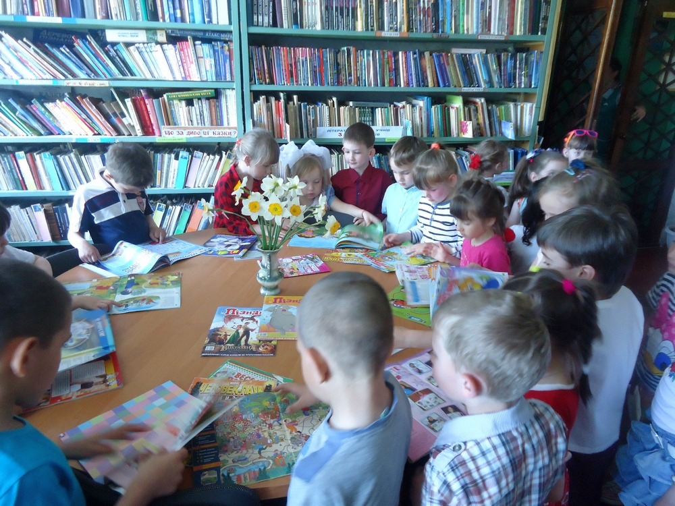
Робота з дітьми: - Проведення екскурсій до школи : на урочисту лінійку, до класів, бібліотеки; - використання в роботі літературних творів про школу, бесід на дану тематику, знайомство з правилами поведінки у школі; - день відкритих дверей для майбутніх першокласників.

Slide 4
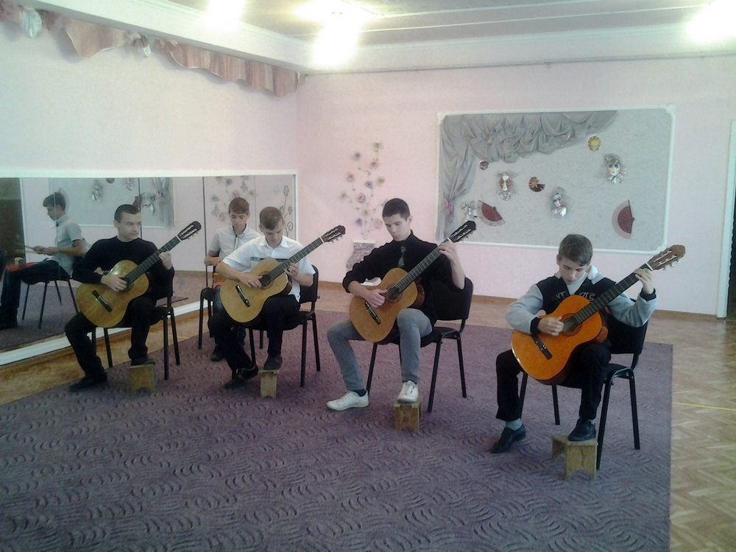
- проведення виставок, концертів, театральних дійств силами учнів Ізюмської гімназії № 1 для вихованців ІДНЗ № 12; - експрес опитування вчителів перших класів «Психоемоційний стан першокласників у період адаптації до школи»; - моніторингові дослідження успішності навчання першокласників та діагностика готовності до шкільного навчання випускників ІДНЗ № 12.

Slide 5
Робота з батьками: - анкетування батьків майбутніх першокласників; - консультування батьків ; - батьківські збори; - залучення батьків до участі у Інтернет зборах майбутніх першокласників.

Slide 6
ДЯКУЄМО ЗА УВАГУ !

